Slide 1
Media Statistic
: 성별에 따라 SNS 사용량과 중독성에 차이가 있을 것이다.
201323168 김준영
201620996 김유지
201621003 지혜민
201621028 황지훈

Slide 2

Agenda
관심사에 대한 소개
관심사에 대한 설명과 정리
연구 문제와 가설
데이터 수집 설계
관련 변인 측정
데이터 분석 및 결과
토론 및 결론

Slide 3
Interest
&
Introduce

Slide 4



SNS (Social Network Service)
‘미디어 통계‘ 시간을 기회로 삼아 관심사에 대한 연구문제와 가설 설정 후 데이터 분석을 실시 해보게 되었다.
우리는 미디어통계 수업 취지에 맞게 학과 전공과
관련 있는 ‘ SNS ’ 분야에서 데이터를 분석하고 결론을 내려보기로 했다.

Slide 5


SNS (Social Network Service)
SNS는 사용자 간의 자유로운 의사 소통과 정보 공유, 그리고 인맥
확대 등을 통해 사회적 관계를 생성하고 강화 시켜주는 온라인 서비스를 의미한다.
누구나 콘텐츠를 생산 + 빠른 속도로 많은 사람에게 콘텐츠를 전달 = SNS의 장점

Slide 6
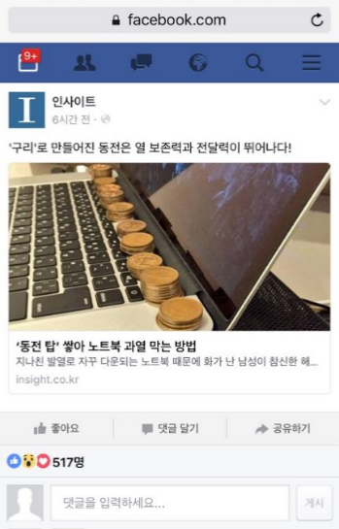
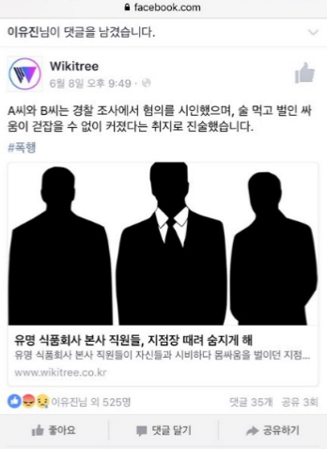
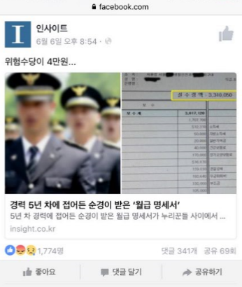


SNS (Social Network Service)

Slide 7

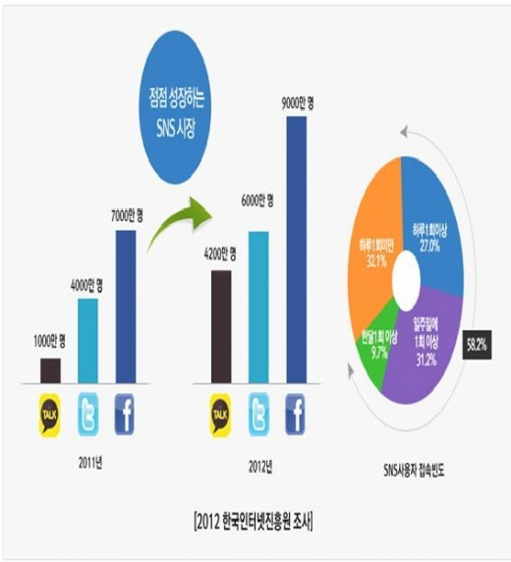
Interest = ‘SNS’
SNS
‘소통/즐거움’
‘공감대 형성’
‘정보공유’
‘SNS’ 정보화 사회에서 가장 이슈화 되고 있는 분야
전세계인들의 커뮤니케이션 공간
빠른 속도로 많은 사람에게 콘텐츠를 전달
누구나 콘텐츠를 생산

Slide 8
Research Problems
&
Hypothesis

Slide 9
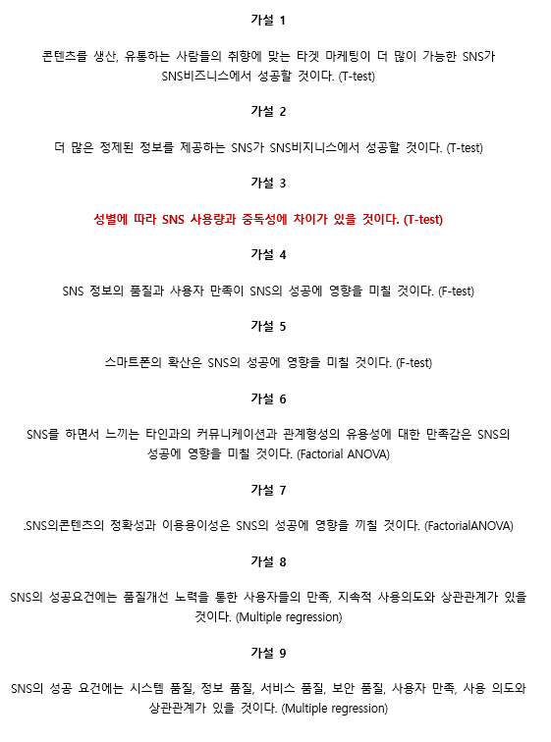
Hypothesis

Slide 10
최근 SNS(소셜네트워크서비스) 이용시간 및 이용추이와 중독성관련 자료를 수집하고 분석함으로써“성별에 따라 SNS의 사용량과 중독성에 차이가 있을 것이다.”
라는 가설을 검증하기 위한 데이터를 수집한다.

Slide 11
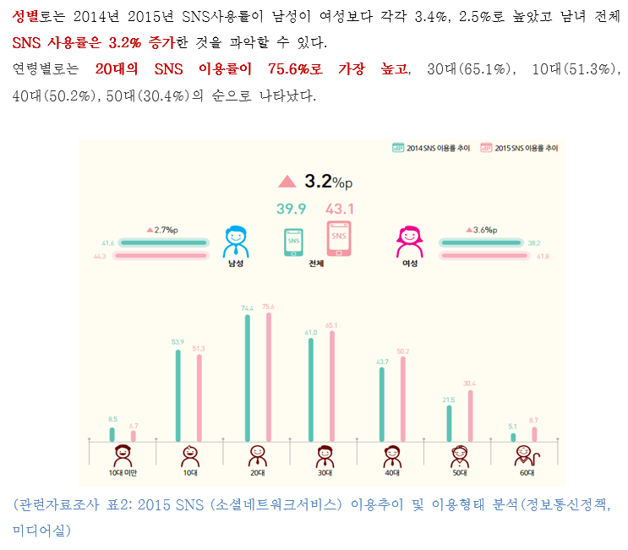
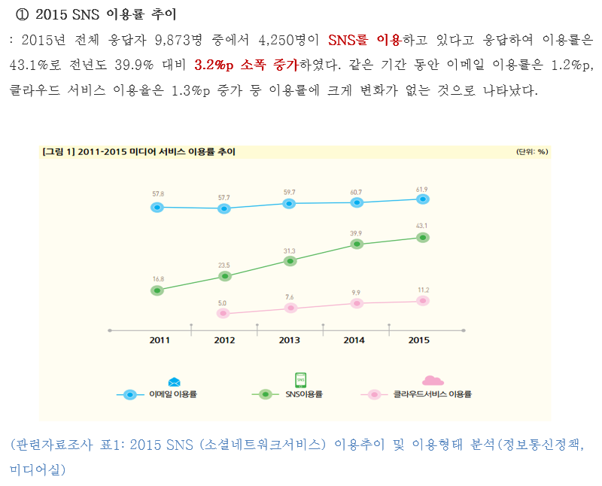
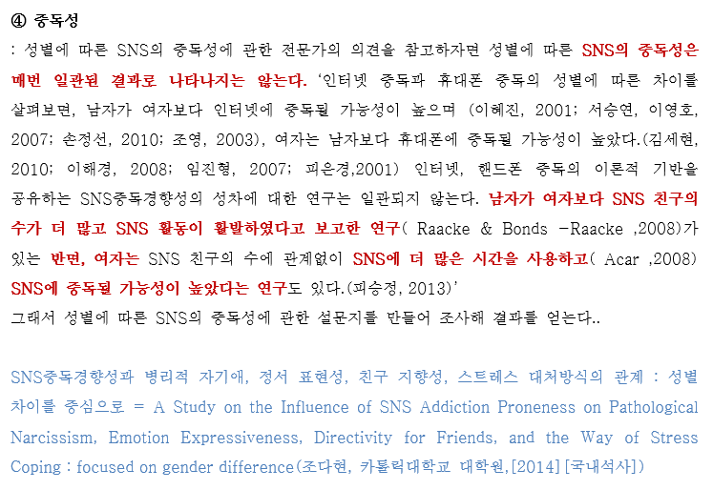
Research Problems

Slide 12
Data Collection
&
Plan

Slide 13

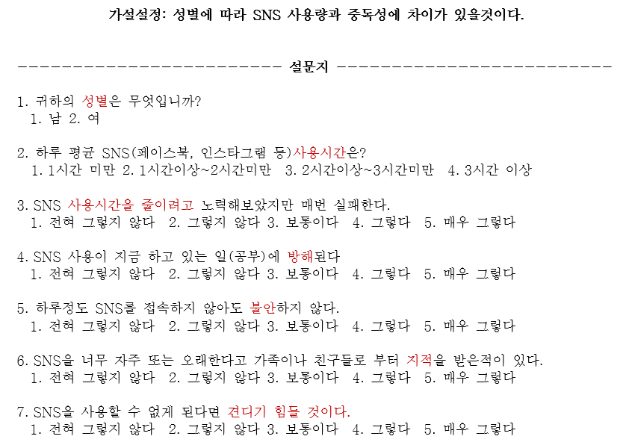
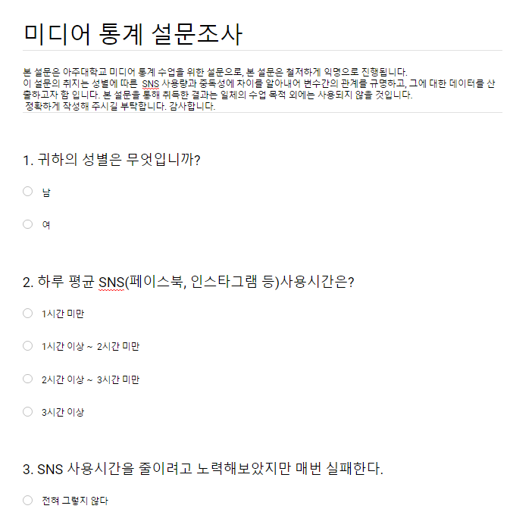
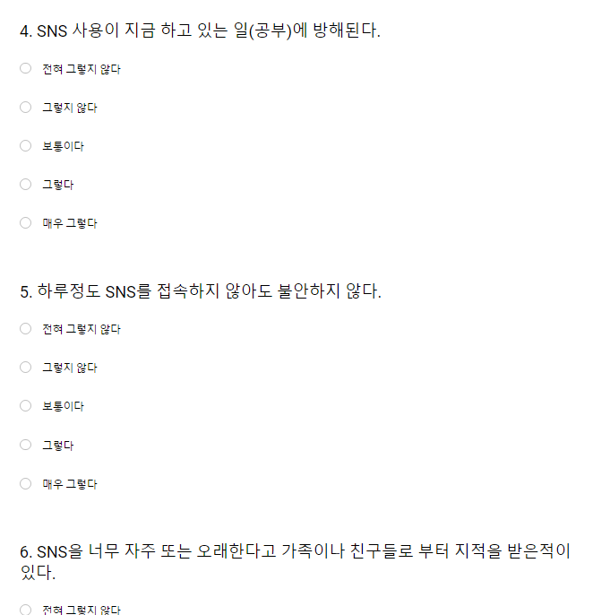
Data Collection & Plan
설문지 설계
데이터 샘플을 수집하기 위해 설문지 도안을 작성.
성별, 사용시간, 중독성에 관한 질문 구성.실시.
Google docs
Google docs를 활용한 데이터 샘플을 수집.
사용시간(2)+시간 줄이기 노력(3)= 사용량.
방해도(4)+불안감(5)+지적(6)+절제(7)=중독량.

Slide 14
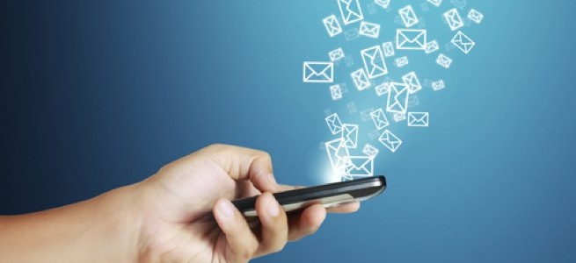
본 연구는 설문지 설계 후 Google docs를 사용하여 배포하였고,
연구대상은 아주대 미디어학과 재학생 및 조원들의 지인들로
2016년 6월 4일 설문지 배포 및 자료 수집을 진행하였다.

Slide 15
Data Collection & Plan
설문 대상
36
57
남자
여자

Slide 16
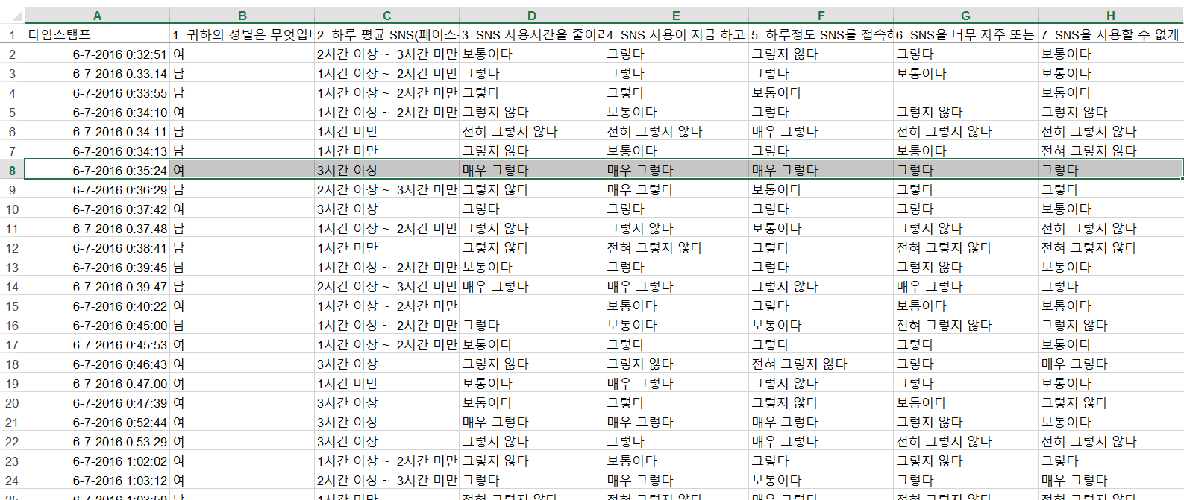
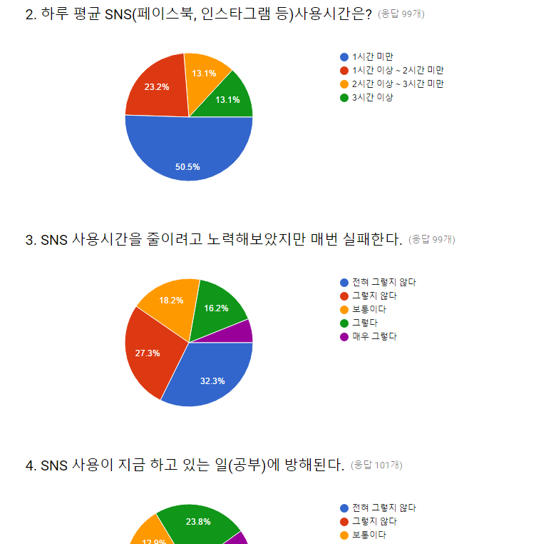
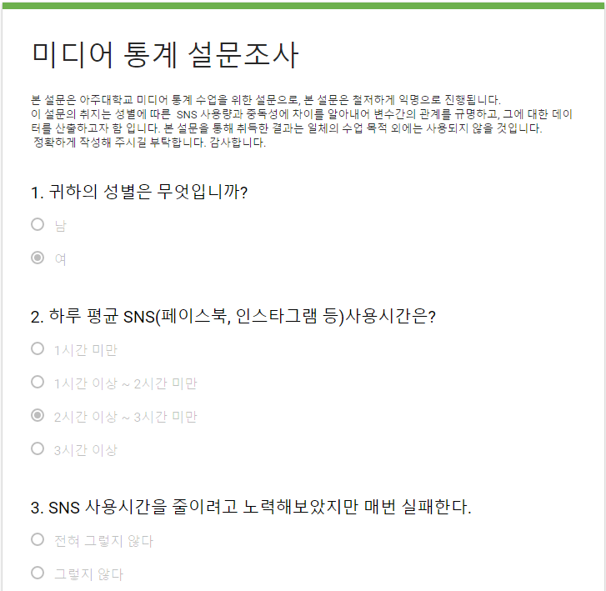

Data Collection & Plan
‘데이터 수집 결과’ = ‘총 100명’ 설문 참여 설문지 100부 회수.
미 응답 설문 7개를 제외 , 최종 93부 설문지 회수.
수집된 데이터는 ‘SPSS ‘를 이용하여 데이터를 분석하고 결론 내려보기로 했다.

Slide 17
Variable Measure

Slide 18
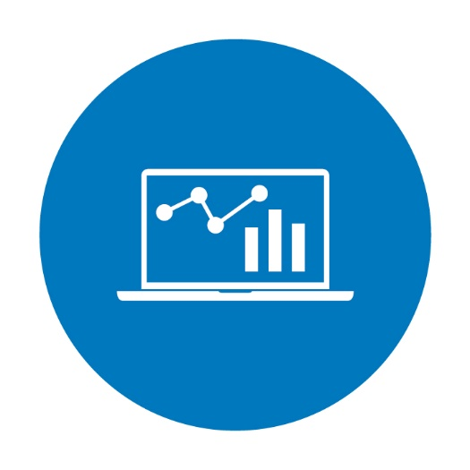
Variable Measure
가설: 성별에 따라 SNS의 사용량과 중독성에 차이가 있을 것이다.
IV : 성별 – 측정방법: 명목척도,
– 수준: 숫자( 1=‘남자’, 2=‘여자’)
DV : SNS사용량 – 측정방법: 5점 서열척도(전혀 그렇지 않다/그렇지 않다/ 보통이다/그렇다/매우 그렇다=1점/2점/3점/4점/5점)
– 수준: 숫자
중독성 – 측정방법: 5점 서열척도(전혀 그렇지 않다/그렇지 않다/ 보통이다/그렇다/매우 그렇다=1점/2점/3점/4점/5점)
– 수준: 숫자
사용량 = 사용시간(2) + 시간 줄이기 노력(3)
중독성 = 방해도(4) + {불안감(5) = (5 – N불안감)} + 지적(6) + 절제(7)

Slide 19
Data Analysis Result

Slide 20
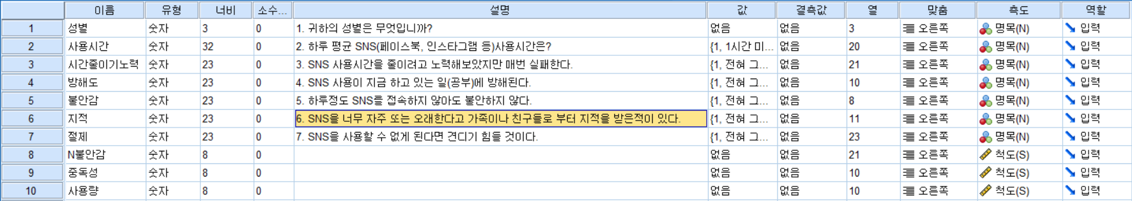
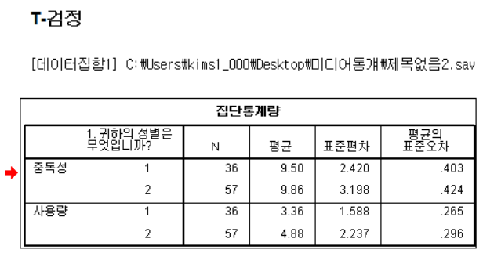
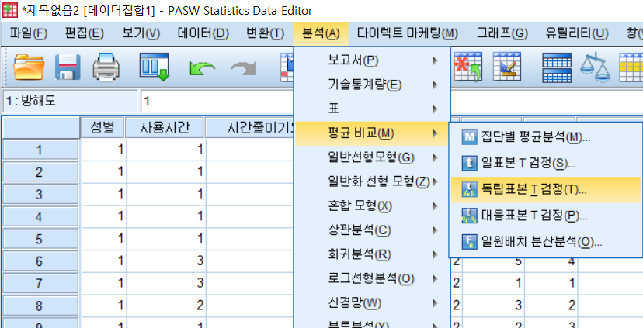
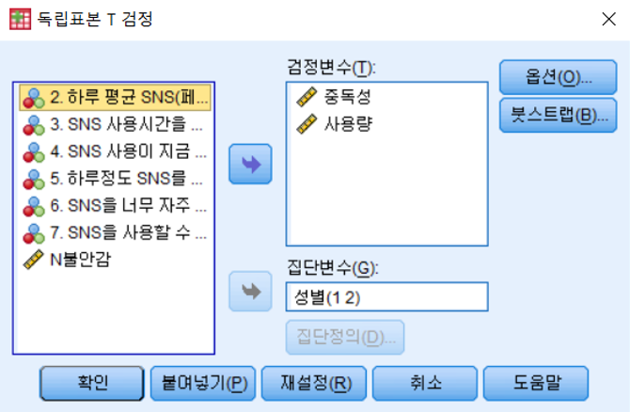
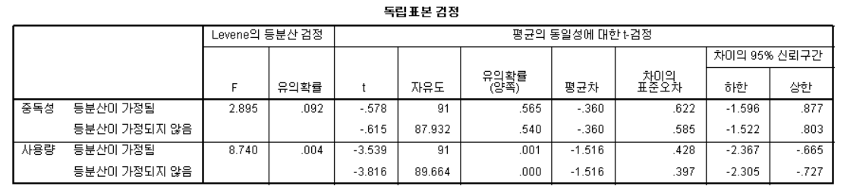
Data Analysis Result
1= ‘남자’, 2= ‘여자’
‘데이터 통계 분석 프로그램인 SPSS’ 를 사용해 분석한 T-test 결과는 1= ‘남자’, 2= ‘여자’ 중독성 평균은 남=9.5, 여=9.8, 사용량 평균은 남=3.36, 여=4.87로
중독성은 등분산 검정 유의확률이 0.05보다 큰 값이 나왔기 때문에 등분산이 가정됨을 확인하고,
절대값 t값에 따른 유의확률이 0.05보다 큰 값이 나왔기 때문에 무의미한 결과값을 갖는다.
사용량은 등분산 검정 유의확률이 0.05보다 작은 값이 나왔기 때문에 등분산이 가정되지 않음을 확인하고,
절대값 t값에 따른 유의확률이 0.001보다 작은 값이 나왔기 때문에 유의미한 결과값을 갖는다.

Slide 21
Discussion
&
Conclusion

Slide 22


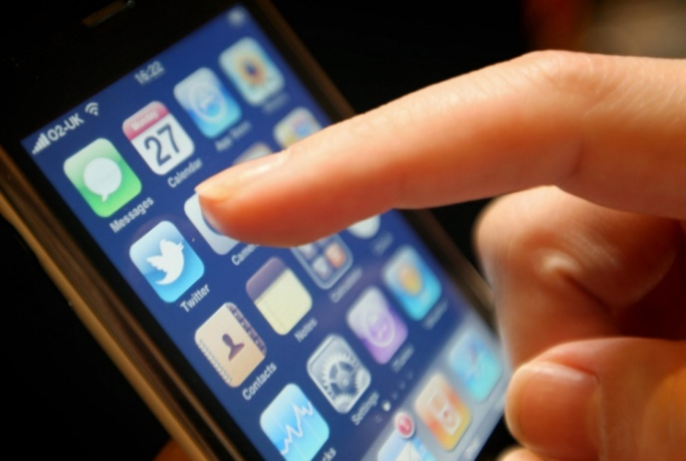
Discussion & Conclusion
‘데이터 통계 분석 프로그램인 SPSS’ 를 사용해 본 결과
“성별에 따라 SNS의 사용량과 중독성에 차이가 있을 것이다.”
라는 가설은
“사용량은 성별에 따라 차이가 있다”라는 결론을 내릴 수 있었으며,
“중독성은 성별에 따라 차이가 없다”라는 결론을 내릴 수 있었다.
최종적으로 여자가 남자에 비해 SNS 사용량이 더 많을 것이라는
예측할 수 있었다.

Slide 23
Thank You!

